Slide 1
Klim- en Leiplanten AOC de Groene Welle, Zwolle
Groene detailhandel

Slide 2
Strategie
Vindt steun
Groei snel in de lengte
Steek weinig energie in het verstevigen van de stengel
Ze winnen het van bomen
Opzoek naar zonlicht
http://www.youtube.com/watch?v=dTljaIVseTc

Slide 3
Gebruik / Functie
Privacy
kleine tuin / “kant en klare” schermen
Camouflage / bekleding lelijke objecten
muren / “fleurige” muren
schuttingen
omgeving
Overgang tuin en huis
muurbedekking / pergola / colonnade
Groei in bomen, struiken en heggen

Slide 4
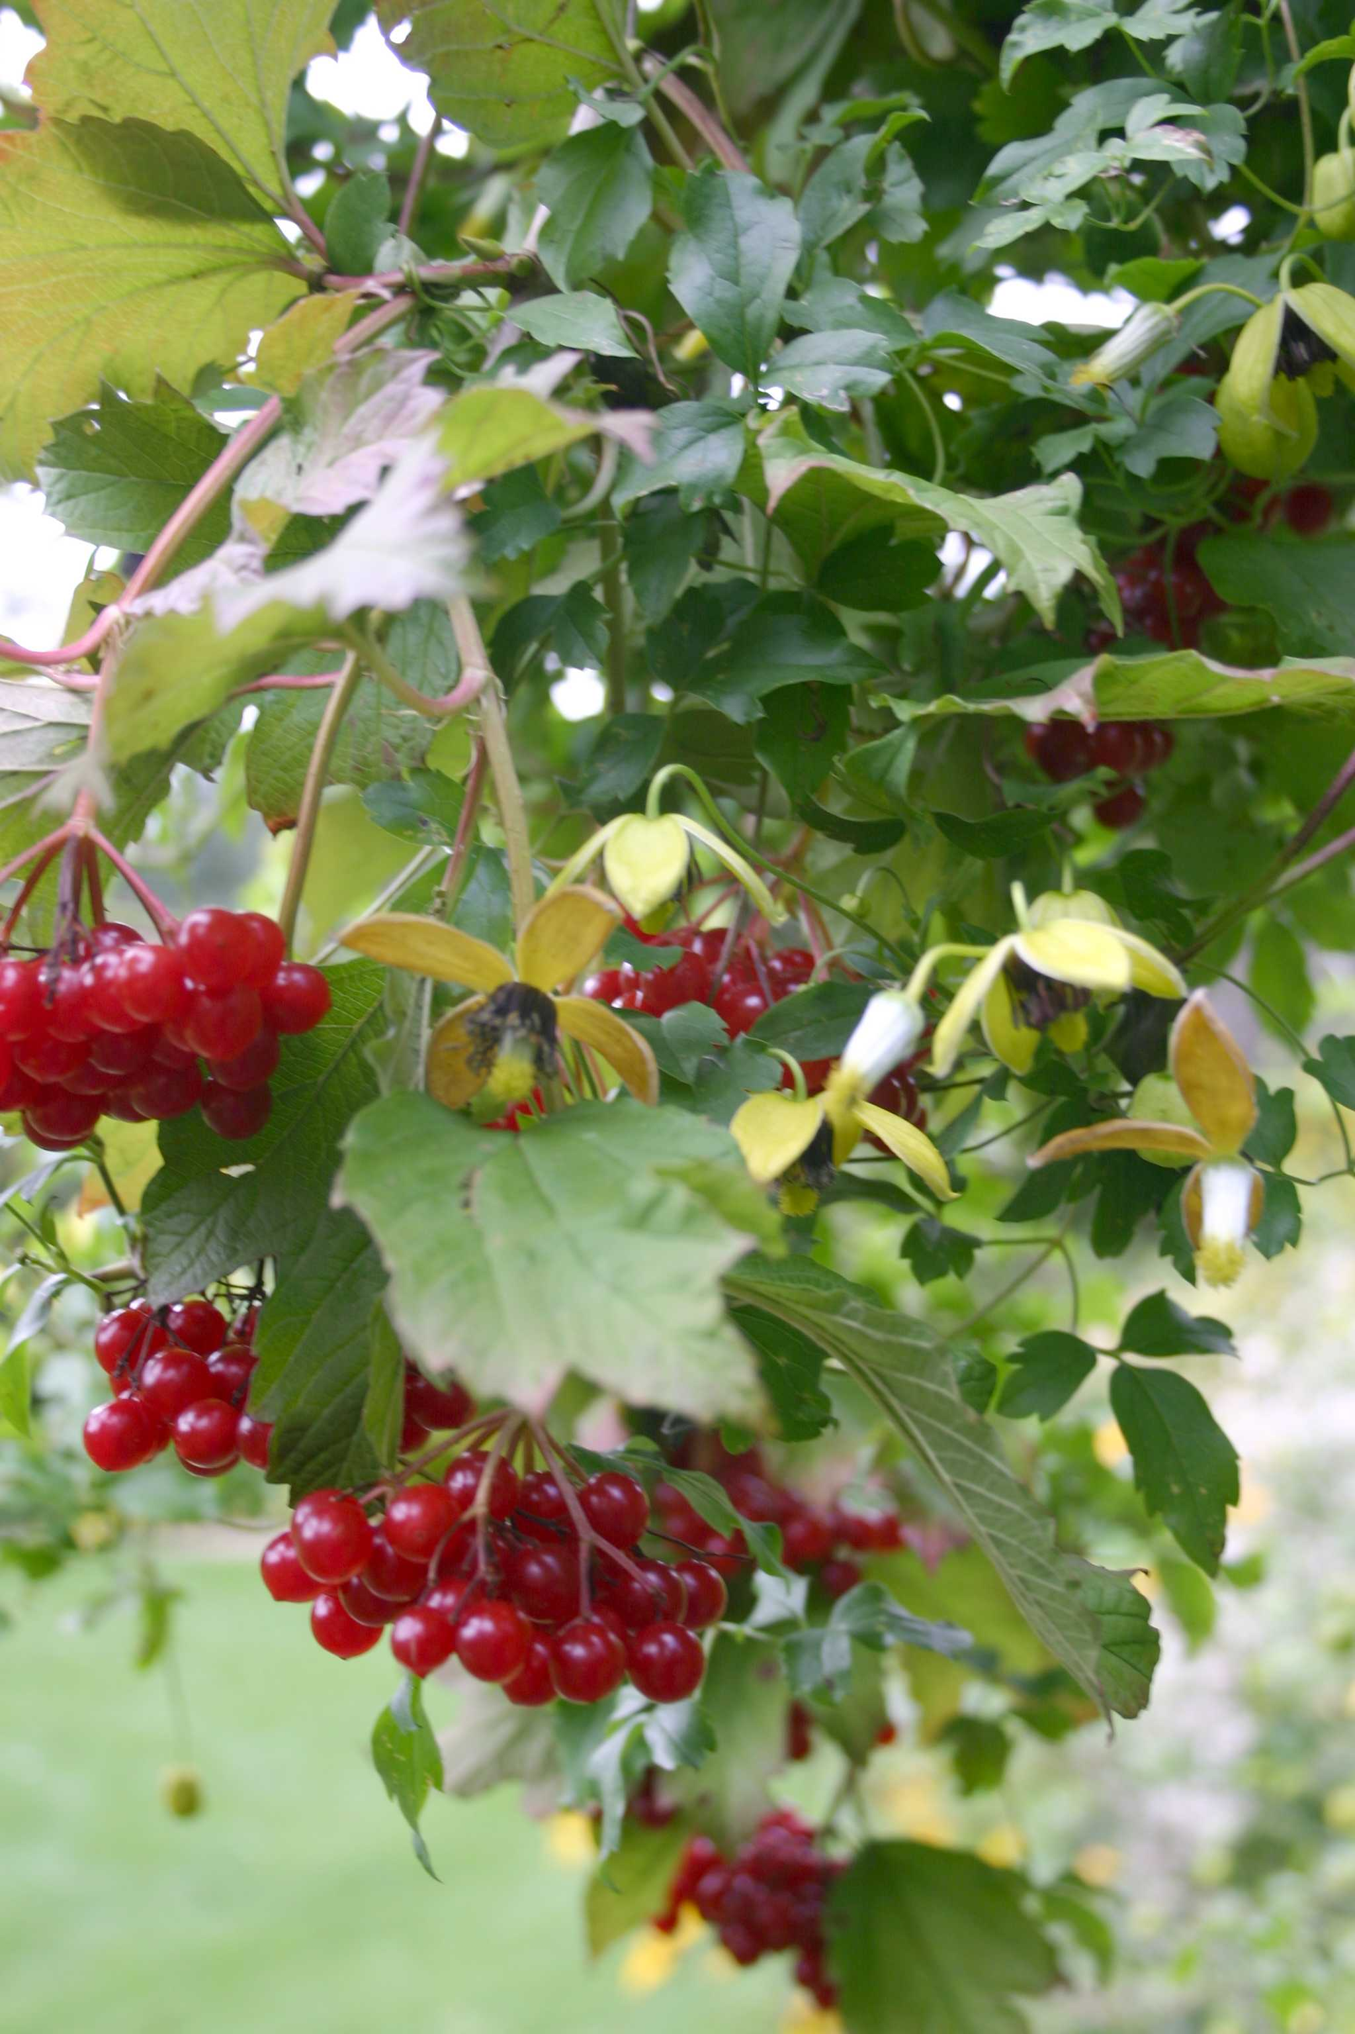

Slide 5
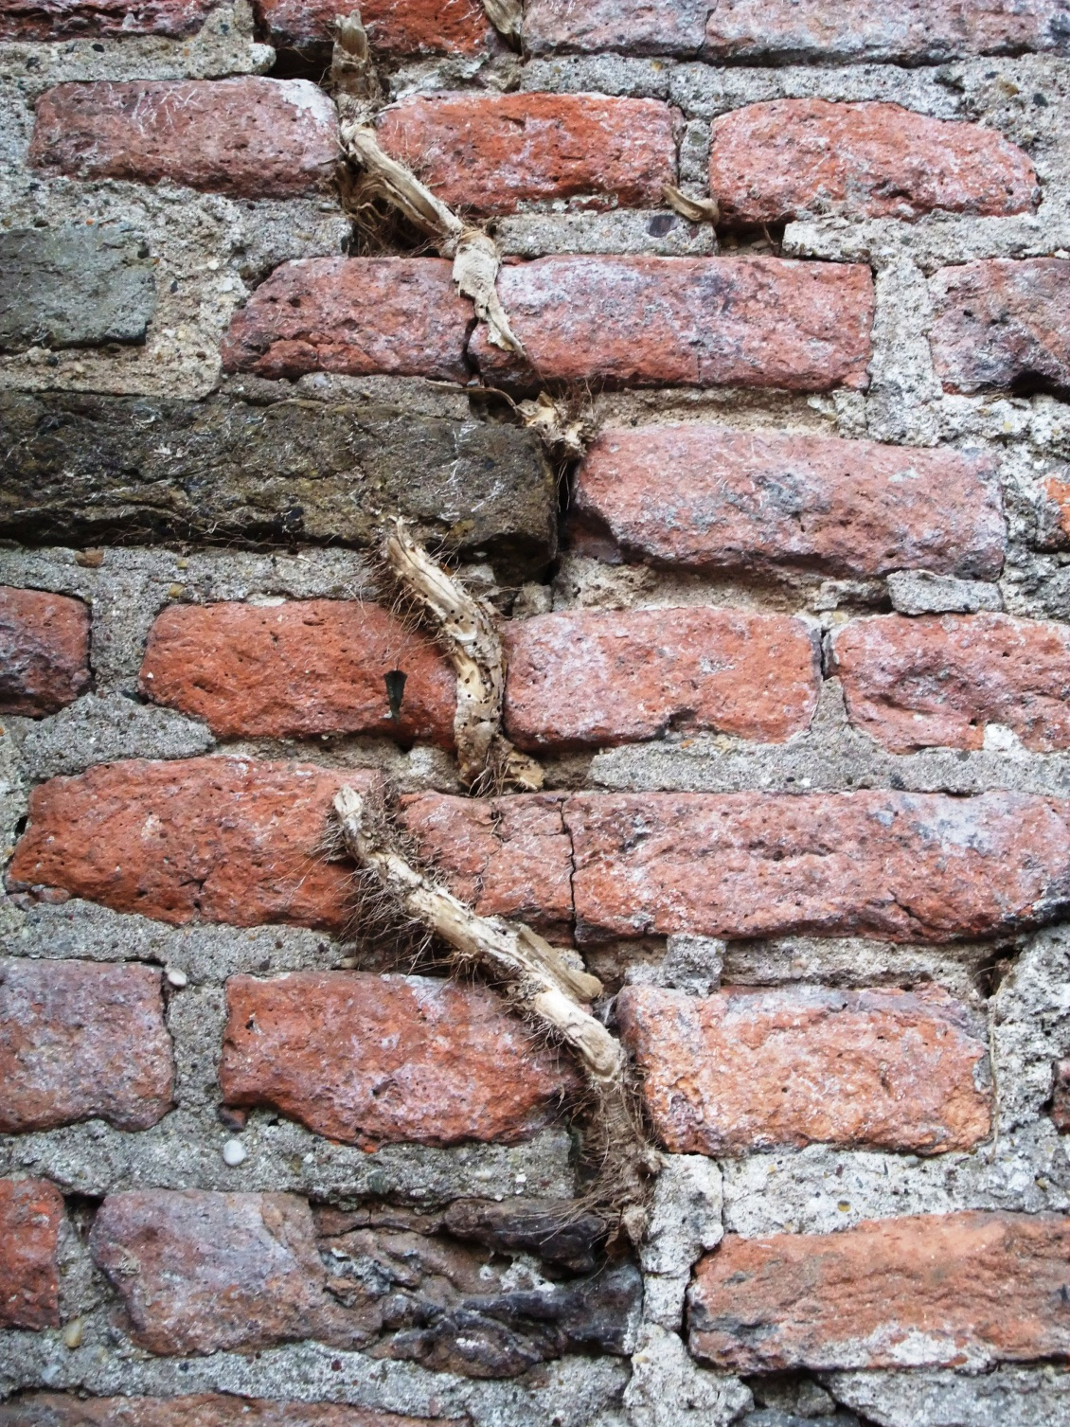
Hedera

Slide 6
Functie: muren
Isolerende werking (warmte en geluid 2-3 db)
Minder weerkaatsing van geluid
Kostenbesparend (verwarming – airco)
Vangen van fijnstof / luchtvervuiling
Groen in smalle straten
Voedsel- en schuil- nestgelegenheid
( bijv. vogels en insecten)

Slide 7
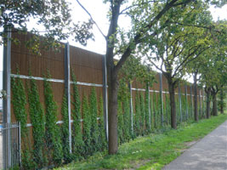

Slide 8
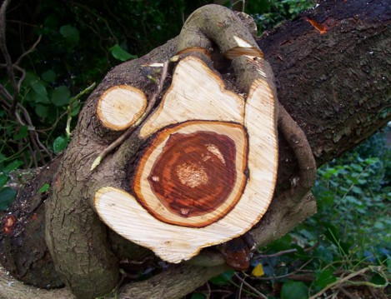
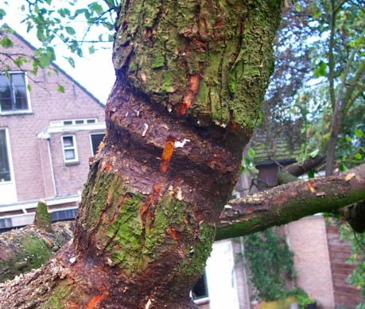

Slide 9
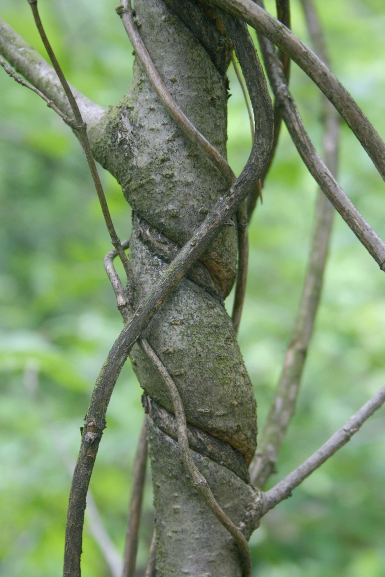
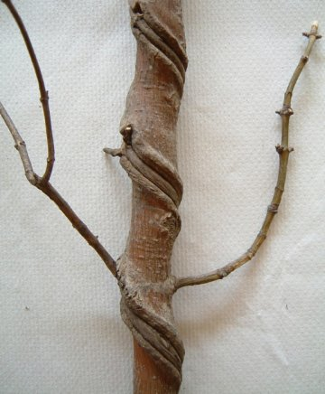
Schade (wurgen o.a. kamperfoelie)

Slide 10
Diverse Indelingen Belangrijk voor het snoeien
Kruidachtigen
Wortelstok / afstervend (Hop)
Knol(len) / afstervend (Heggerank / Gloriosa)
Vaste planten / afstervend (Lathyrus)
Houtachtigen
Bladverliezend (Clematis)
Bladhoudend (Klimop) / Half bladhoudend

Slide 11
Herfstkleur Parthenocissus quinquefolia

Slide 12
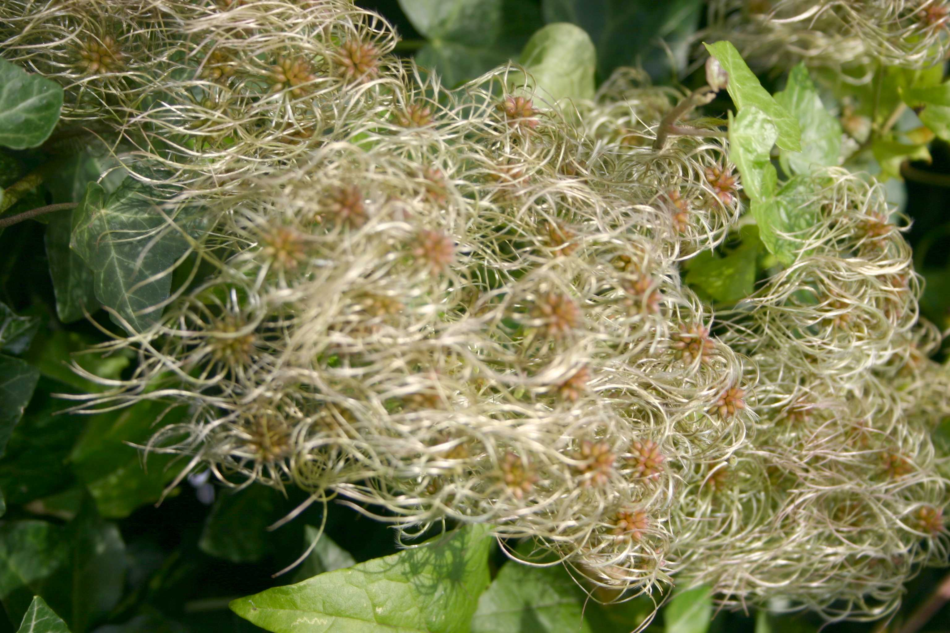
Vruchtpluis (Clematis)

Slide 13
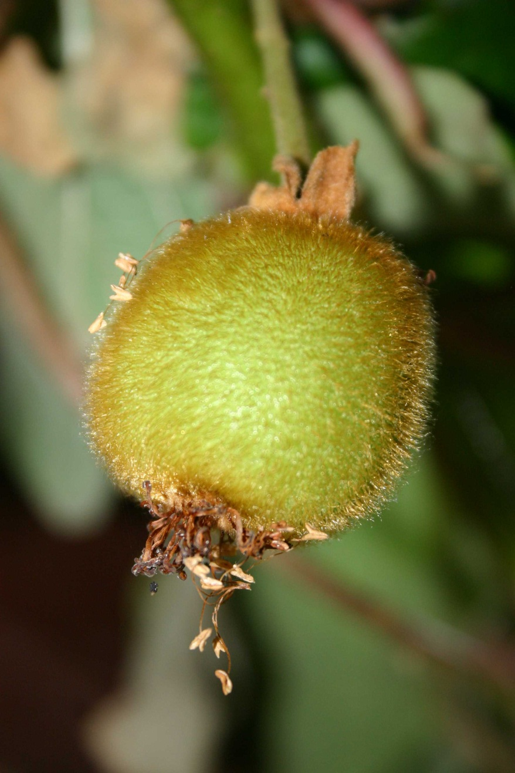
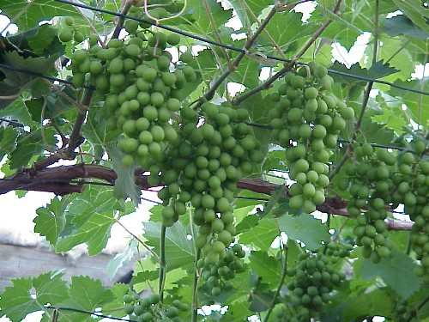
Vrucht (Druif, Kiwi)

Slide 14
Manieren van Klimmen

Slide 15
1 Hechtwortels:
- Hedera
(Klimop)
- Hydrangea (Klimhortensia)
- Campsis
(Trompetbloem)

Slide 16
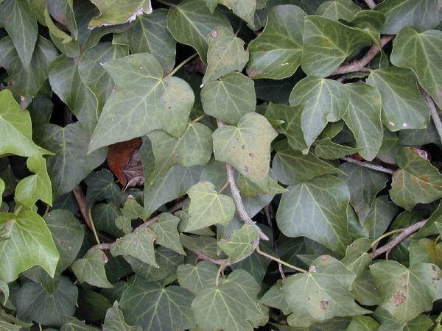
Hedera

Slide 17
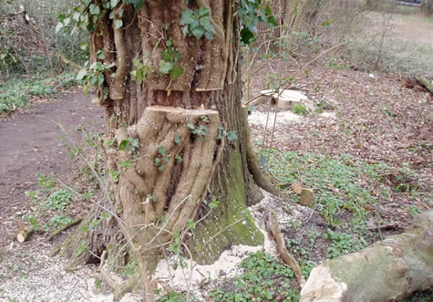
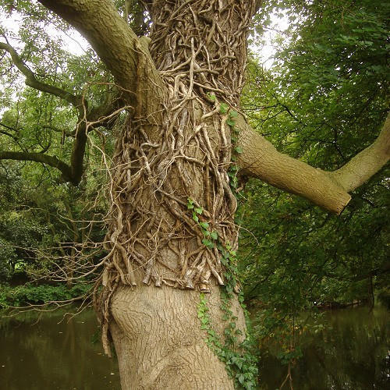

Slide 18
Hydrangea anomala petiolaris Klimhortensia

Slide 19
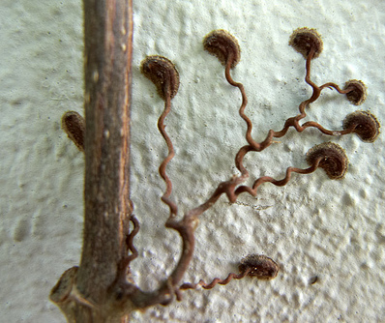
2 Zuignapjes:
- Parthenocissus (Wilde Wingerd)

Slide 20
Zuignapjes

Slide 21
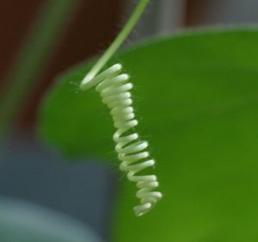
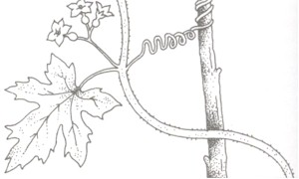
3 Ranken
Ranken o.a.
Druif (Vitis)
Passiebloem Komkommer
Heggerank

Slide 22
ranken druif

Slide 24
4 Bladranken
- Clematis
- Wikke (-achtigen)
- Siererwt (Lathyrus)

Slide 25
Bladranken
Clematis

Slide 26
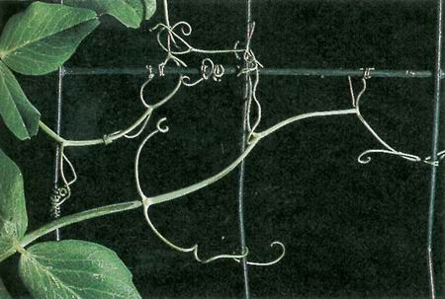
Bladranken
Wikke

Slide 27
Windende of draaiende stengels
5 Windende
1 jarig
- Hop (+ klimharen)
Meerjarig
- Kamperfoelie
- Blauwe Regen
- Boomwurger
enz.
Links en
rechts draaiend

Slide 28
Slingerend / windend
Hop

Slide 30
Kamperfoelie

Slide 31
Blauwe regen

Slide 32
Snoeien
Niet snoeien
Afzetten (bijna geheel terug knippen)
sterk / krachtig groeiende soorten ( bruidssluier, klimop, wilde wingerd, inheemse clematis enz.)
Verjongen
terugsnoeien op het oude hout (o.a. kamperfoelie)
terugknippen (heggeschaar) op het oude hout (o.a. klimop / klimhortensia)
snoeien om bloei (wisteria) en vrucht (druif) te bevorderen.

Slide 33
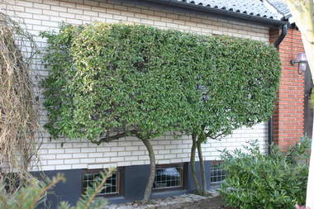
Leiplanten (heesters / bomen)
Hebben geen klimorganen
Leiden langs een object met hulpmiddelen (draad / gaas / hekwerken enz. enz.)
aanbinden
snoeien
vormen

Slide 34
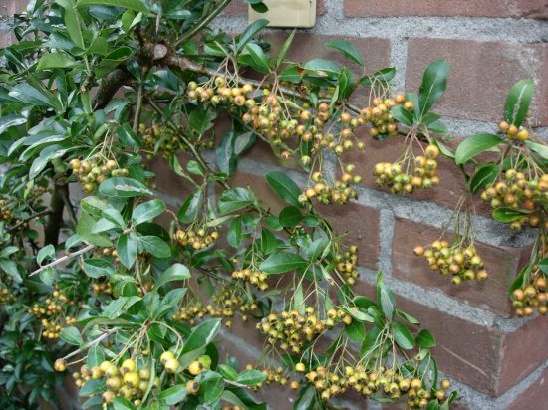
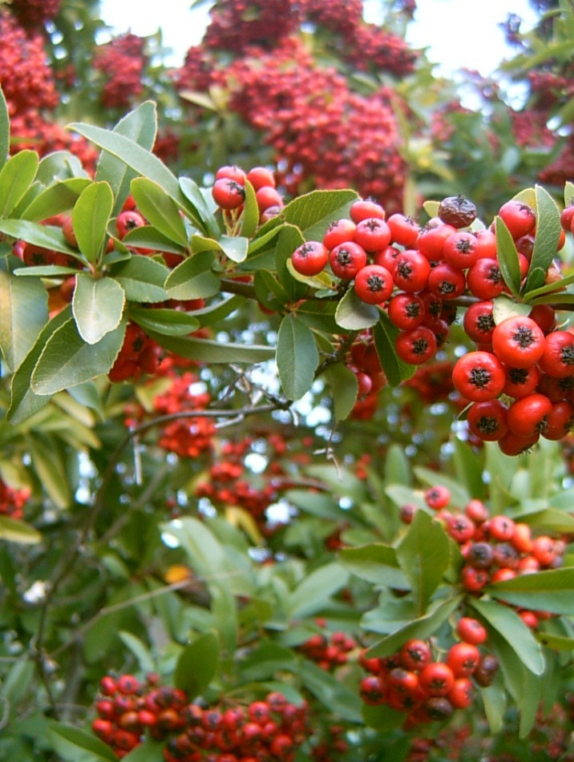
Vuurdoorn (Pyracantha)

Slide 35
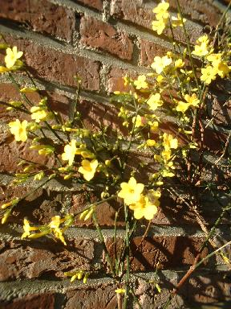
Winterjasmijn (Jasminum)

Slide 36
Heesters
- Cotoneaster / Dwermispel
- Pyracantha / Vuurdoorn
- Euonymus
- Chaenomeles /Dwergkwee
Bomen
- Peer / appel
- Steenvruchten (Kers / perzik / abrikoos)
- Vijg / Moerbei enz.
Klimplanten (Druif / braam)

Slide 37
